Slide 1
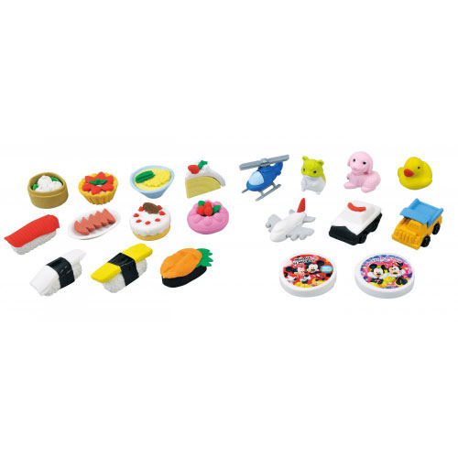
【提案書】
ガチャMＩＸバラエティけしごむ 50個
特徴
どれが出るかわくわくできるバラエティ消しゴムのガチャMIXの50個入り商品となります。ガチャコップおよびガチャキューブ本体へ入れるカプセルの適正個数は100個になります。
納期
納期スペース
仕様
サイズ：カプセル口径48mm
付属品：けしごむおもちゃ取混50個
備 考：※写真はイメージです。実際とは異なる場合がございます。
※商品の性質上、中身の指定はできません。予めご了承ください。
※カプセルに入った状態で納品致します。
お見積
お見積りスペース

